Slide 1
Projet SAP
Les Antilles françaises présentent une population importante et un bâti relativement vulnérable aux séismes. La réduction du risque sismique dans ces îles passe donc en premier lieu par des mesures de reconstruction et de mise aux normes des bâtiments. Compte-tenu du coût économique et du temps de mise en œuvre qu’elles nécessitent, ces mesures ne sont cependant pas suffisantes. Il est donc nécessaire d’envisager d’autres approches permettant de réduire l’impact des séismes dans cette région qui présente le plus fort aléa sismique du territoire français.
Pour répondre à ces aléas, le site de production EDF dispose aujourd’hui d’une approche semi-automatique, ou un intervenant humain déclenche les alarmes pour initier les évacuations des bâtiments. Le présent projet propose une automatisation complète de la procédure en place en s’appuyant sur un système d’alertes sismiques à développer. Il permettra ainsi de fournir une alerte dès les premières secondes suivant l’occurrence d’un séisme.

Slide 2
Etudiant1
Tâche à réaliser
Scénario

Slide 3
Tâche à réaliser
- Déclencher les organes de signalisations sur chacun des nœuds du réseau de capteur.
IHM Supervision permettant le contrôle unitaire des nœuds sismique.
récupération des valeurs clefs de E2 et les inscrire dans Bdd1 et Bdd2
Visualisation graphique des valeurs (Web/Qt)

Slide 4
Scénario
Le scénario est le suivant:
Une fois les valeurs reçus ,
Il devra être capable de grâce à ces valeurs pouvoir déclencher les alarmes,
Devra être capable de pouvoir dire ce qui c'est passé lors du séisme,avant pendant et après via un site Web ou une plateforme permettant de visualiser les valeurs et pouvoir les enregistrés dans une base de données

Slide 5
Etudiant 2
Tâches à réaliser
scénario

Slide 6
Tâches à réaliser
- Récupérer les valeurs du/des capteurs sismiques.
S’assurer de la bonne détection d’une onde P
Emettre les valeurs clefs à mémoriser.

Slide 7
S’assurer de la bonne détection d’une onde P
Pour détecter une bonne onde P:
Le capteur utilisé(Accéléromètre ADXL345) va capter des valeurs si et seulement si le seuil d'alerte est dépacé ou est égal
Les recherches montrent que à partir d'un séisme de magnitude 5 il peut y avoir des dégâts.

Slide 8
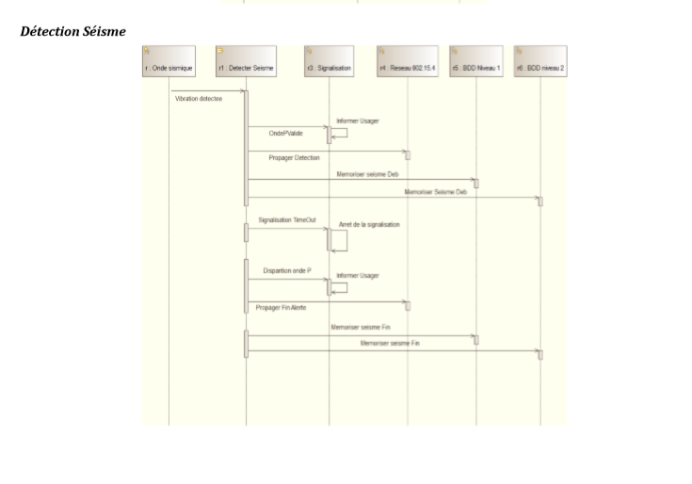

Slide 9
On peut rajouter dans le diagramme , que évidemment,si on tient à aussi avoir une valeur afficher aussi sur le ca pteur , si il y a une valeurs alors afficher sur l'écran

Slide 10
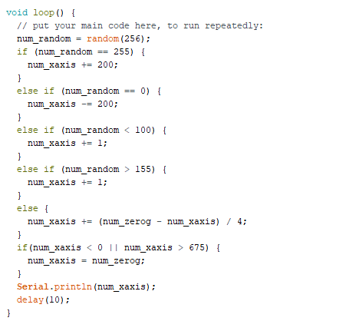

Slide 11
- Récupérer les valeurs du/des capteurs sismiques.
Une fois les valeurs captées , nous devrons passer à la récupération de valeur
La récupération d evaleur peut se passer de différentes manière,
Sois une fois capter elle l'envoi sur un réseau privée contenant les autres composants du systèmes pour qu'on est les valeurs ou afficher directement la valeur sur un écran permettant aux hommes de voir les valeurs capter, ou ouvri un fichier texte pour automatiquement voir la valeur .

Slide 12
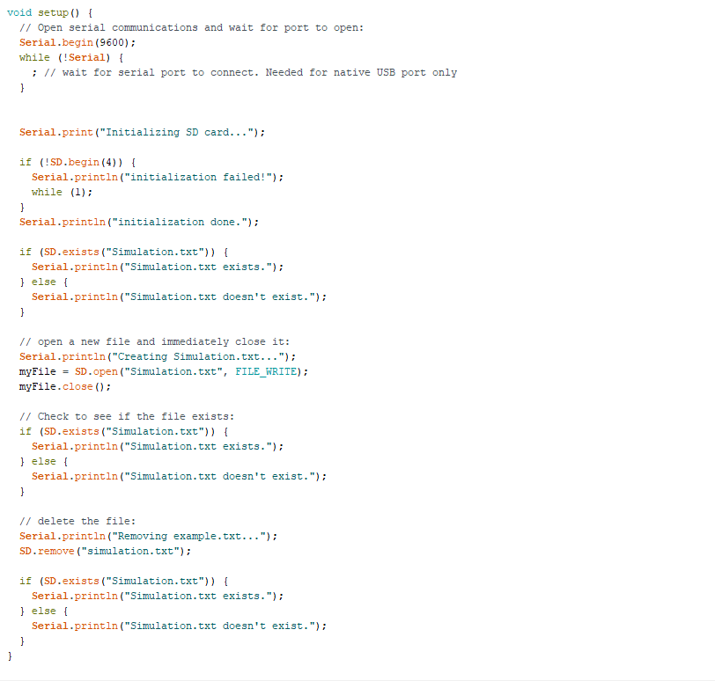

Slide 13
Emettre les valeurs clefs à mémoriser.
Les valeurs clefs représentent la magnitude ainsi que l'intensité du séisme,
On peut avoir une magnitude élemvé mais une intensité basse inversement aussi
Ça dépend de l'endroit où est l'épicentre du séisment,sachant que l'intensité est plus forte proche de l'épicentre

Slide 14
scénario
Doit être capable de récupérer les valeurs données par l'accéléromètre
Doit pouvoir donner des valeurs pour inscrire dans une base de donnée pour les alarmes
Doit pouvoir s'assurer de l'onde P par le biais d'un seuil à ne pas dépassé
Cette étudiant devra être capable en outre de pouvoir avoir une bonne détection

Slide 15
Etudiant 3
Tâches à réaliser
Scénario

Slide 16
Tâches à réaliser
- IHM Supervision permettant la simulation séisme.
Séquenceur séisme
Sauvegarde des cas de déclanchement des organes de signalisation

Slide 17
Scénario
Le rôle de cette étudiant en gros est de pouvoir à l'aide des valeurs enregistrées
Pouvoir simuler un séisme pour les entraînements aux gestes à adopter lors d'un séisme

